Slide 1
Жемчужина зеленограда
17 мкр. района Крюково перспективная застройка

Slide 2
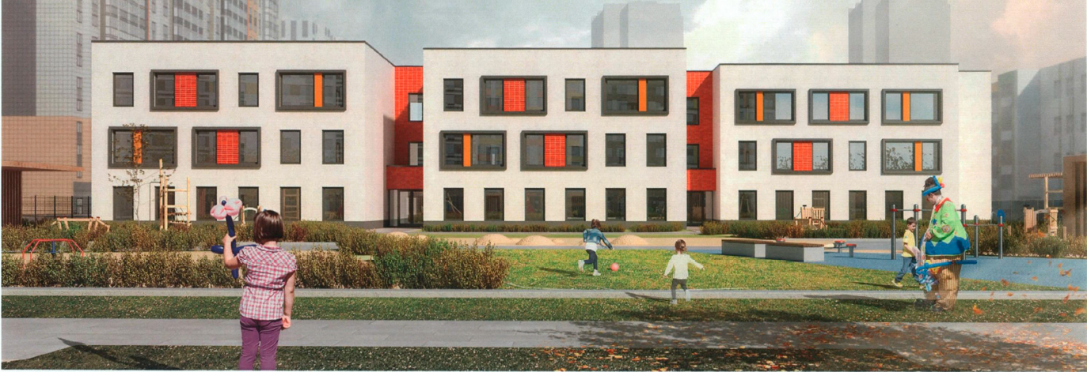
ДОШКОЛЬНАЯ ОБРАЗОВАТЕЛЬНАЯ ОГРАНИЗАЦИЯ
НА 220 МЕСТ
В рамках реализации проекта «Жемчужина Зеленограда» планируется два дошкольных образовательных организации и общеобразовательная.
Введен в эксплуатацию первый ДОО на 220 мест

Slide 3
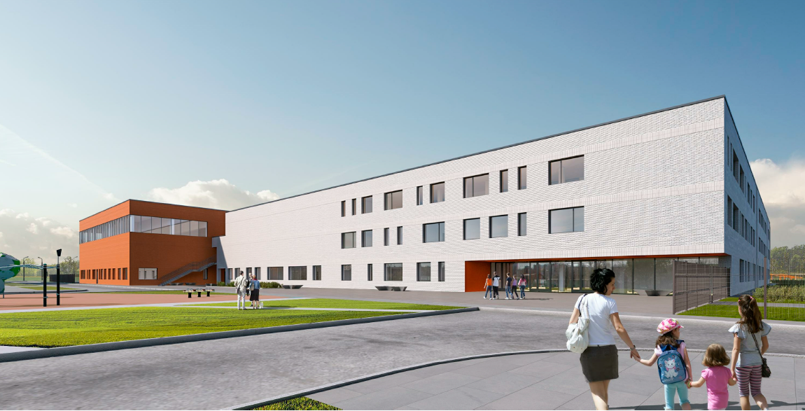
Общеобразовательная школа на 1100 мест
Ввод в 2021 году

Slide 4
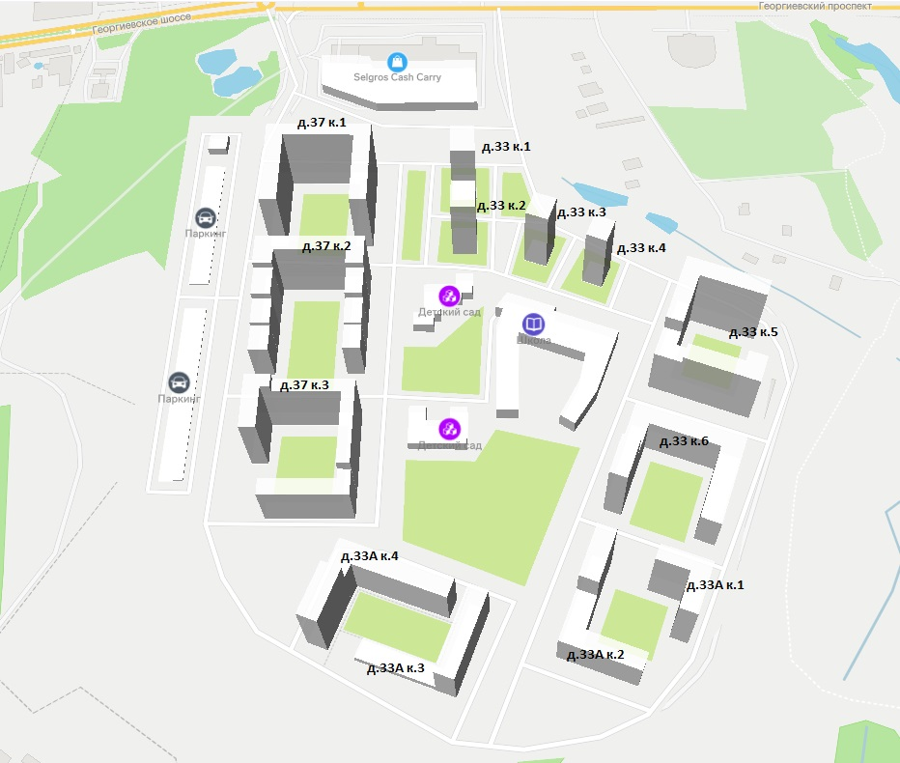
План застройки 17 мкр. района Крюково

Slide 5
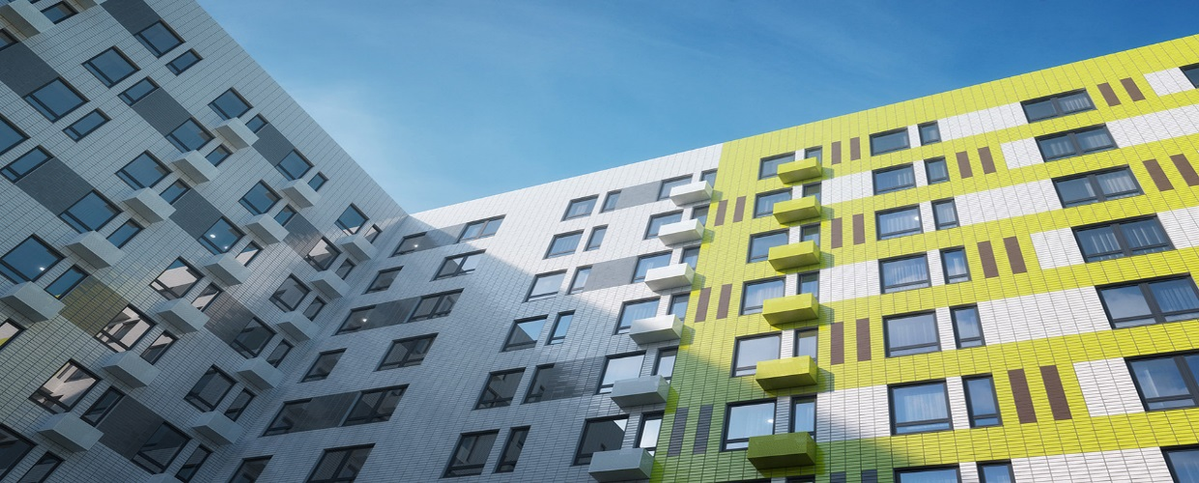
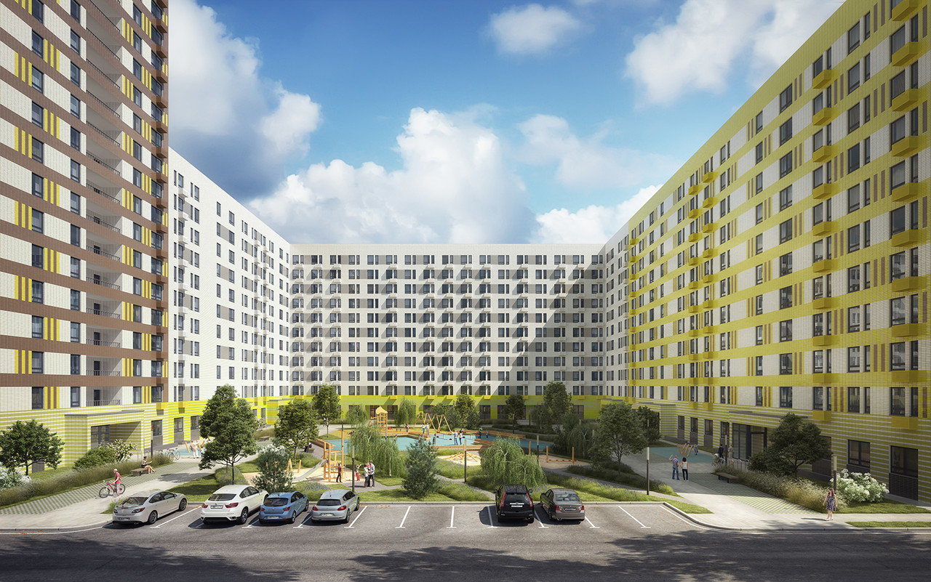
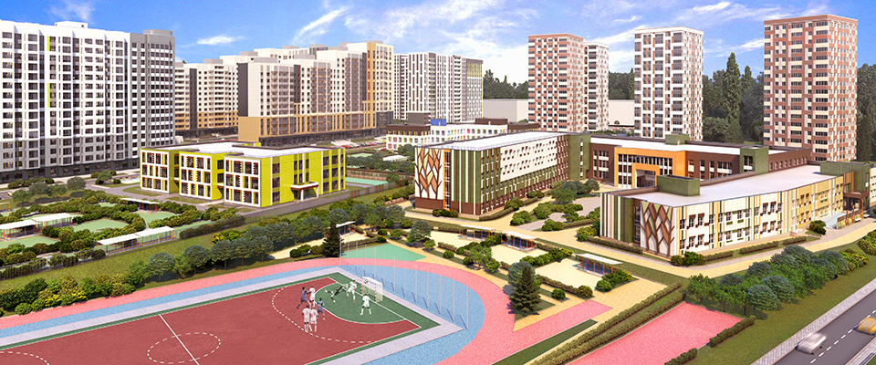
АРХИТЕКТУРНЫЕ РЕШЕНИЯ

Slide 6
ЖК «ЖЕМЧУЖИНА ЗЕЛЕНОГРАДА»
г. Москва, Зеленоградский АО, район Крюково, микрорайон № 17

Slide 7
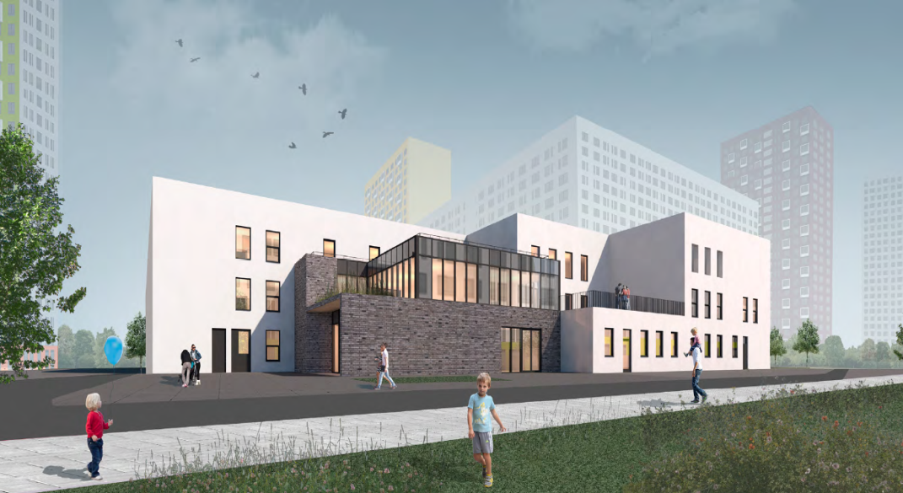
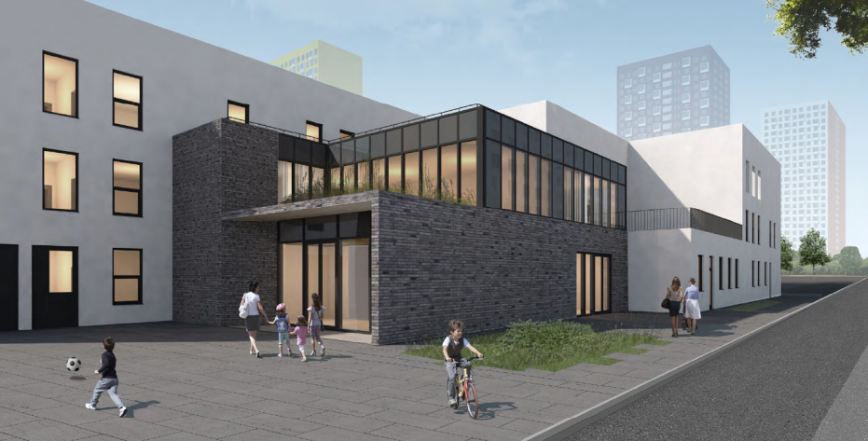
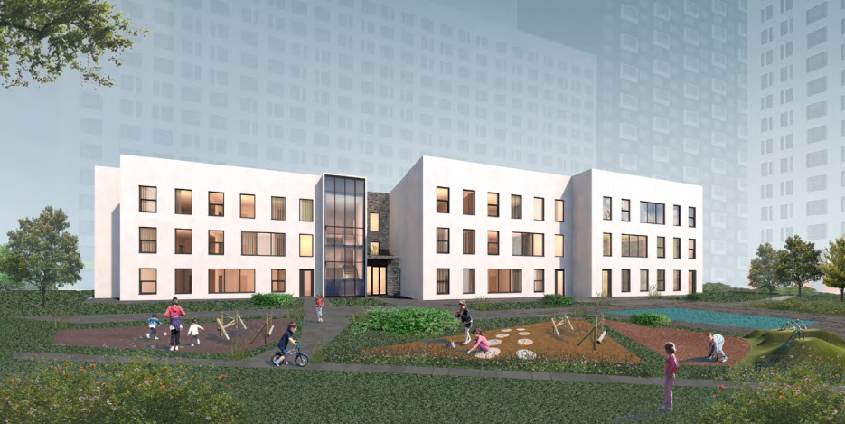
Социальные объекты
ДОО, корп.20, | 220 мест | Введен
ДОО, корп.19, | 250 мест | Ввод в 2021 году
Школа, корп. 21. | 1100 мест | Ввод в 2021 году
ДОШКОЛЬНЫЕ ОБРАЗОВАТЕЛЬНЫЕ ОГРАНИЗАЦИИ

